Slide 1
对象缓存：Linux的核心内存分配器
中国科学院计算技术研究所
体系结构研究室Linux小组 http://linux.ict.ac.cn
讲者：干 戈 gange@ict.ac.cn

Slide 2
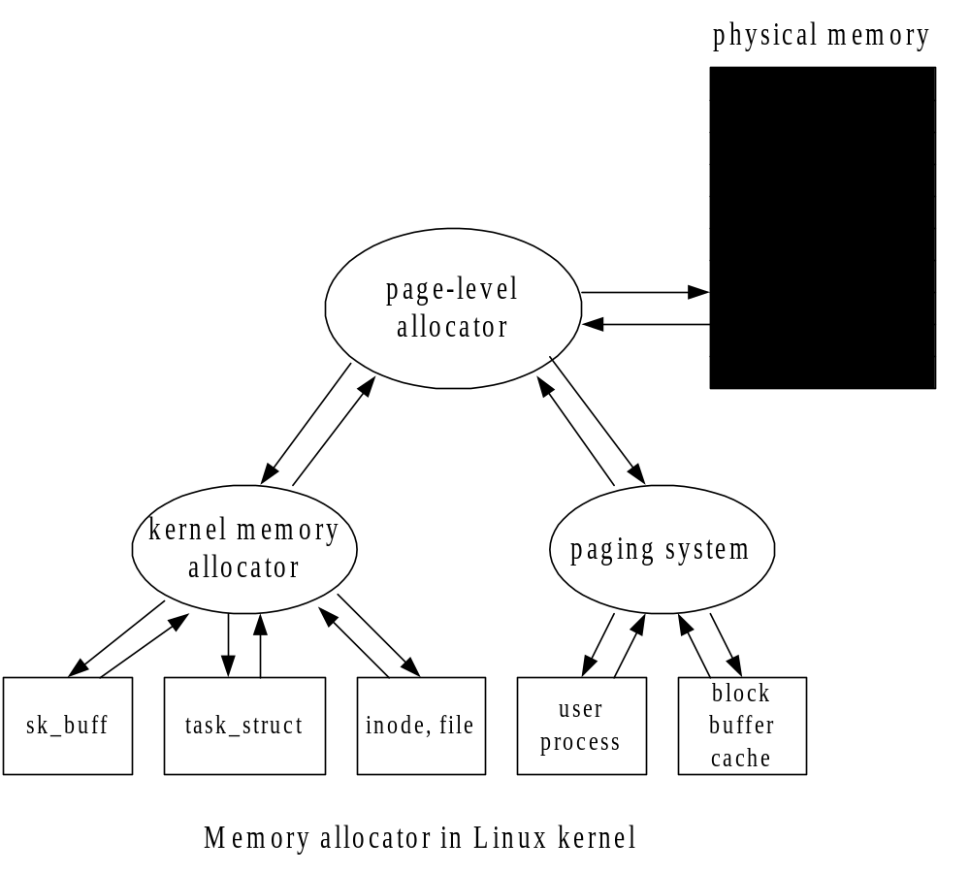

Slide 3
两对函数
p = malloc(size)
free(p)
&
p = kmalloc(size)
kfree(p)

Slide 4
问题1：kmalloc与malloc函数有什么不同？

Slide 5
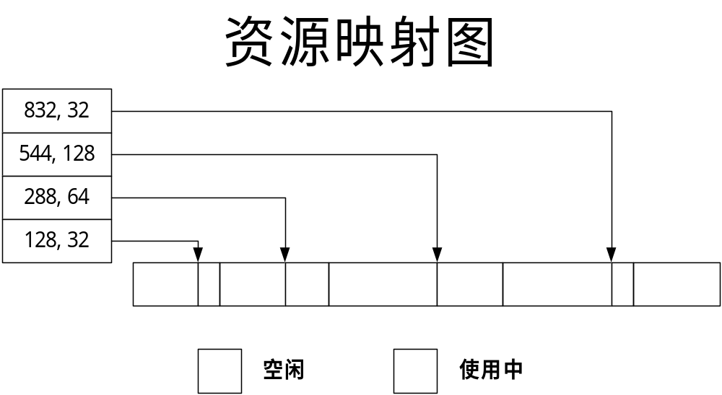

Slide 6
问题2：资源映射图的优缺点？

Slide 7
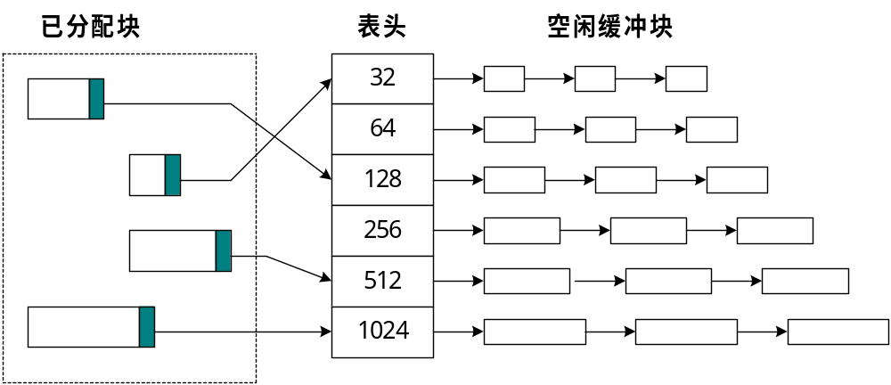
简单2次幂空闲表

Slide 8
问题3：简单2次幂空闲表的优缺点？

Slide 9
对象缓存
在Linux的核心中，系统会经常给一些内存对象临时分配物理内存，这些内存对象包括：task_struct{},inode{}, file{} 和sk_buff{}.
对象缓存技术是用来处理这些分配与释放内存都较频繁的对象的。
缓存非常重要，因为构建一个对象的开销比为这个对象分配内存的开销要大得多(?)。

Slide 10
struct kmem_cache *kmem_cache_create( char *name, size_t size, int align, void (*constructor)(void *,size_t), void (*destructor)(void *,size_t)); 为某种对象创建 cache，对象的大小为 size, 按align 值对齐，cache 名为 name。 函数constructor 用来构建对象，函数 destructor 则析构它。
void kmem_cache_destroy(struct kmem_cache *cp); 销毁 cache并回收所有相关资源。
void *kmem_cache_alloc(struct kmem_cache *cp,int flags) 从cache中获取一个对象。
void kmem_cache_free(struct kmem_cache *cp, void *buf); 将一个对象释放，并置入cache中。

Slide 11
Example
Struct book{
kmutex_t book_lock;
kversion_t book_ver;
struct student *borrower_list;
int book_refcnt;
};

Slide 12
In old time:
book = kmem_alloc(sizeof(struct book), KM_SLEEP);
mutex_init(&book->book_lock, …);
ver_init(&book->book_ver, …);
book->book_refcnt = 0;
book->borrower_list = NULL;
USE book;
ASSERT(book->borrower_list == NULL);
ASSERT(book->book_refcnt);
ver_destroy(&book->book_ver);
mutex_destroy(&book->book_lock);
kmem_free(book);

Slide 13
Now:
Book_cache = kmem_cache_create(“book”, sizeof(book), 8,
book_constructor, book_destructor);
Book = kmem_cache_alloc(book_cache, …);
USE book;
Kmem_cache_free(book);
………
kmem_cache_destroy(book_cache);

Slide 14
两条原则
对象的描述及初始化工作由客户完成。
内存的管理策略则由中央分配器决定。

Slide 15
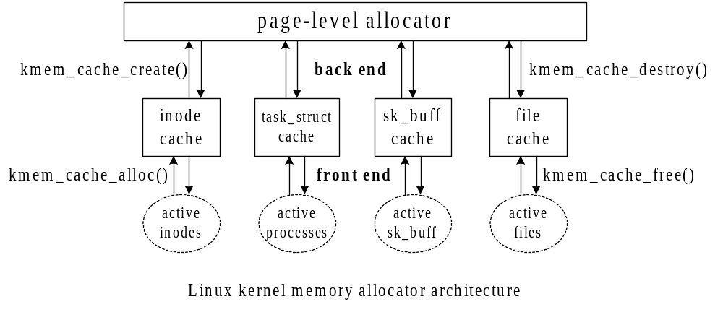

Slide 16
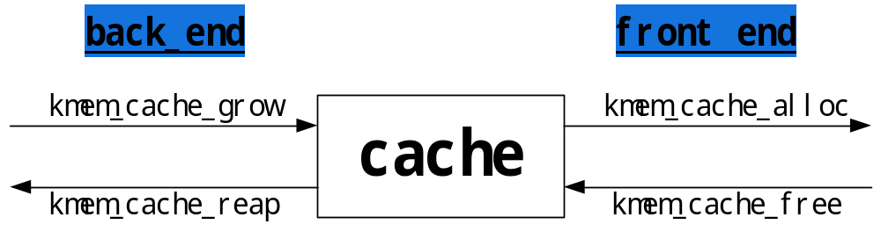

Slide 17
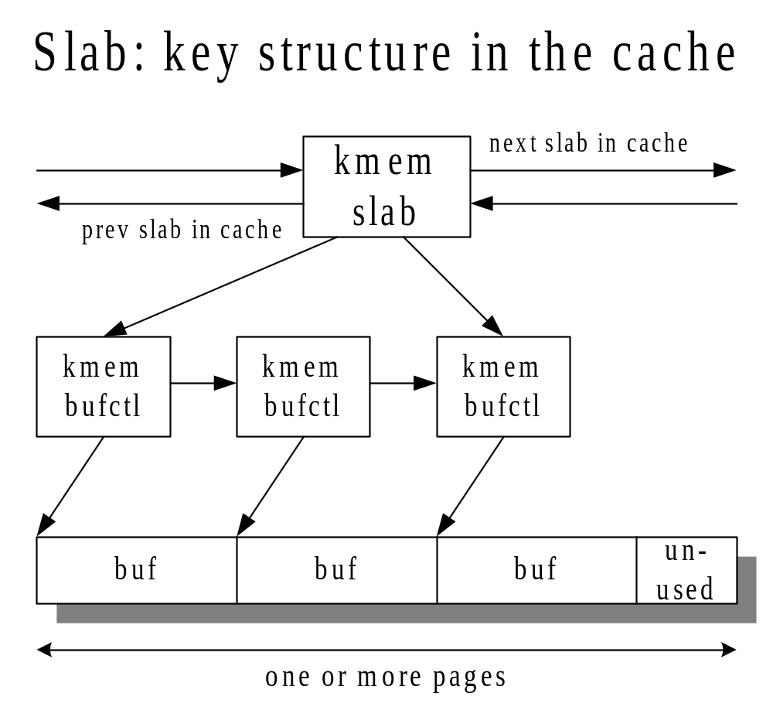

Slide 18
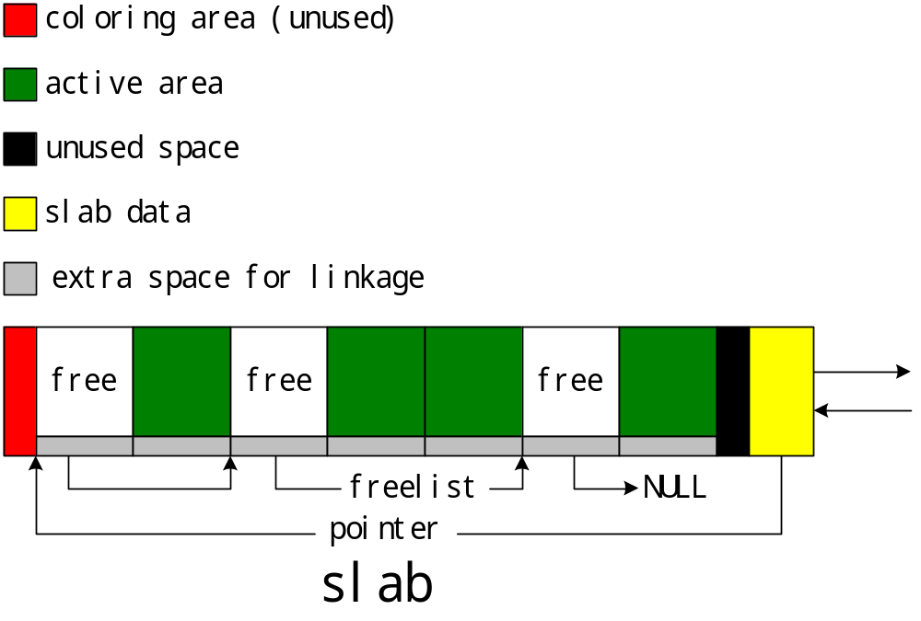

Slide 19
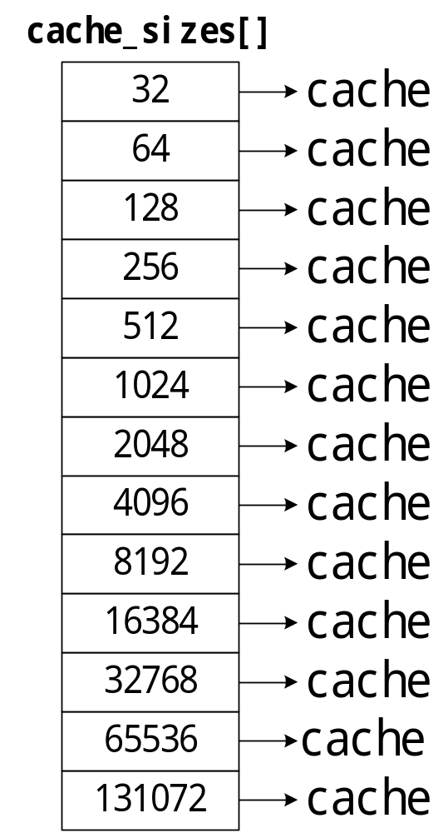

Slide 20
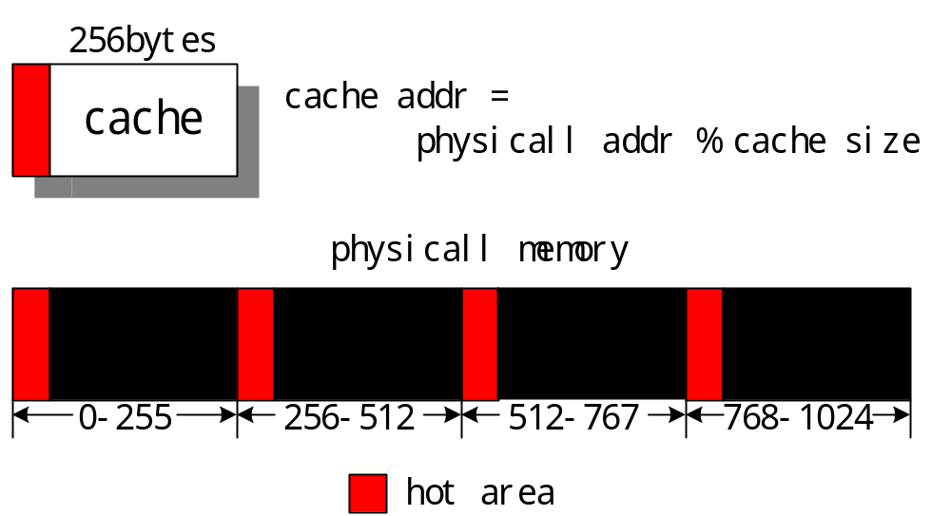

Slide 21
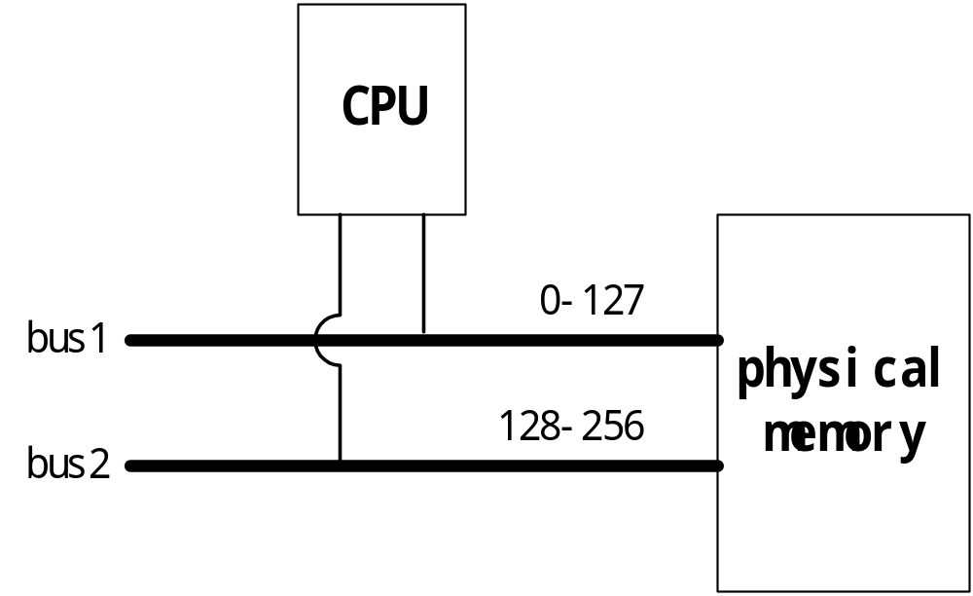

Slide 22
优点
回收内存资源简单。
内存的分配与释放快，属于常数时间操作。
不会出现严重的外部碎片。
内部碎片小。
对内存压力的动态变化感应灵敏。
可扩展性好。

Slide 23
问题4：内部碎片如何计算？

Slide 24
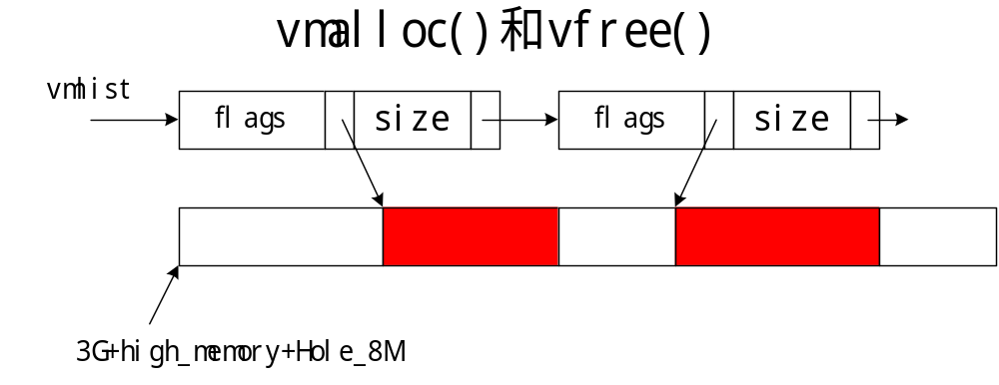

Slide 25
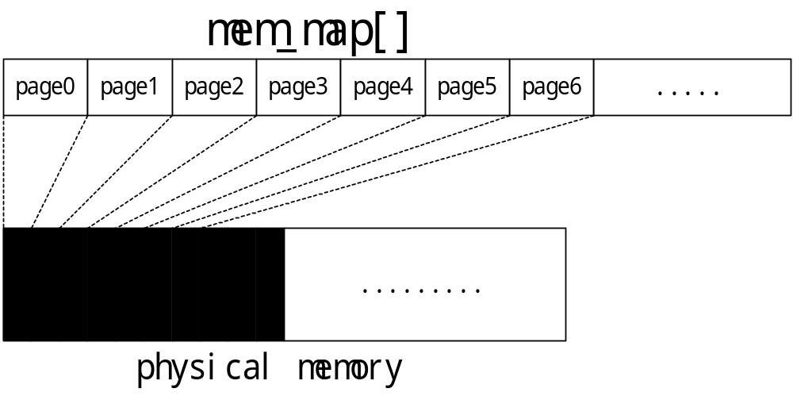

Slide 26
